Slide 1
REUNION DES DIRECTEURS DU PROGRAMME ELARGI DE VACCINATION DE L’AFRIQUE CENTRALE, KINSHASA, 2024
Session: Réponse vaccinale à l’épidémie de Mpox en RDC
Pays: République Démocratique du Congo
Présentateur :
Date:

Slide 2
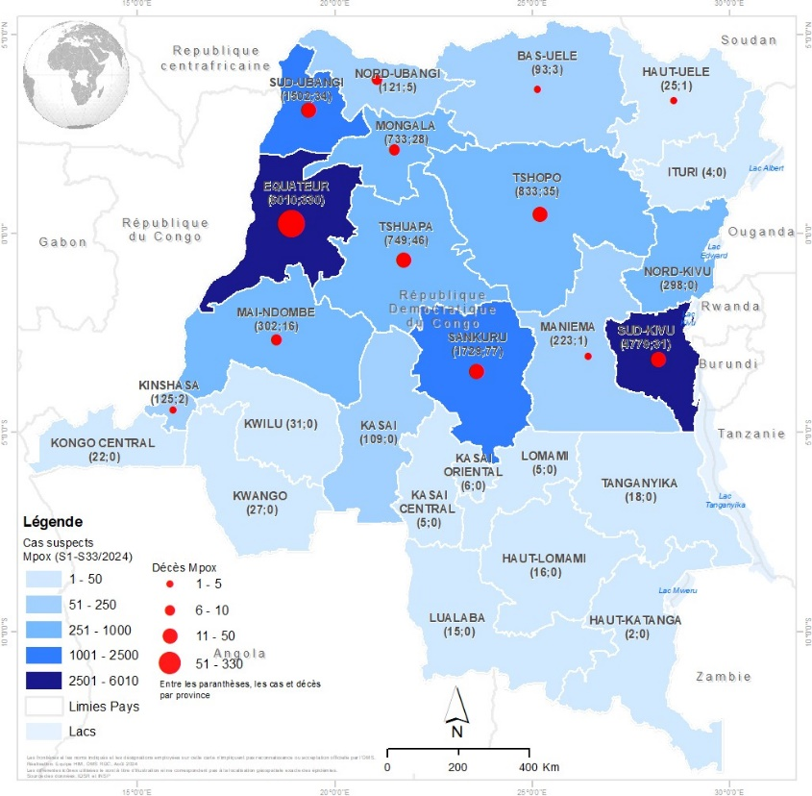
Situation épidémiologique
1898 nouveaux cas suspects en la semaine 34
45 nouveaux décès (taux de létalité 2.3%)
242 nouveaux cas confirmés
Suspicion des cas de Mpox dans la prison centrale de Kisangani, 10 échantillons ont été prélevées pour analyse, en attente des résultats
Complétude des DPS Hotspots: 20/22 (95.4%)
Cumul des cas suspects de la S1-S34 2024: 19 695 cas suspects, 654 décès, soit létalité de 3.3%
Cumul des cas confirmés: 3 424 sur 9 775 échantillons analysés, soit une positivité de 35.0%
Taux de testing: 9 775 / 19 695 est de 49.6 %
Notes:
Les populations spéciales désignent des groupes d'individus qui, en raison de caractéristiques biologiques, sociales, économiques ou environnementales spécifiques, présentent une vulnérabilité accrue face aux maladies infectieuses et requièrent des stratégies de vaccination adaptées

Slide 3
Expérience du pays
Institut National de Santé Publique
Planification
Prévention &Controle de l’infectionI
Centre des Opérations d’Urgences de Santé Publique
Surveillance
Administrative et financière
Laboratoire
Système de Gestion de l’Incident Mpox
Prise en charge holistique
Opérations
Communication de risque et engagement communautaire
Plan national intégré de préparation et de réponse à l’épidémie
47 739 422,40 $ sans coût des vaccins.
Logistique
Vaccination
Plan de vaccination
7 088 392 $.
Notes:
Les populations spéciales désignent des groupes d'individus qui, en raison de caractéristiques biologiques, sociales, économiques ou environnementales spécifiques, présentent une vulnérabilité accrue face aux maladies infectieuses et requièrent des stratégies de vaccination adaptées

Slide 4
Processus de l’organisation de la réponse vaccinale
Recommandation du GTCVau MSP d’utiliser les vaccinscontre la Mpox pour la réponse d’urgence (MVA et LC16)
Fevrier 2024
proposition de dotation en vaccin MVA-BN et LC-16 par les USA et Japon
Avril 2024
Demande d’ autorisation d’utilisation temporaire de LC16 et MVA-BN à l’ACOREP
Mai 2024
Approbation de
L’ACOREP
Juin 2024
Élaboration de la stratégie de vaccination
Acceptation officielle de dotation des USA et du Japon
Juin 2024
Mobilisation de fonds pour les coûts opérationnels de la vaccination
Organisation de la campagne de vaccination
Préparation à la vaccination :réunions de coordination Microplanification, Formation, CREC, reprographie des outils ,
En attente d’autres acquisitions en vaccins et autres intrants
Engagement d’Africa CDC dans la dotation en vaccin
Août 2024
 | réalisée
 | En Cours
 | Prochaines étapes
Première acquition de vaccin le 05 sept 2024

Slide 5
Critères de sélection des ZS
1. Notification hebdomadaire des cas de Mpox dans les Zones de Santé : (6 semaines pour les cas confirmés et 3 semaines pour les cas suspects )
2. Incidence locale de la maladie supérieure à la moyenne nationale : Zones de santé avec une incidence supérieure à la Moyenne nationale de Mpox qui est de 11 cas/100 000 habitants.
3. Notification de cas dans des structures collectives telles que les prisons, les internats, les établissements de soin ou maisons de retraite.
4. Présence de risque pour les population vulnérables (sites des déplacées et/ou concentration des populations clés) : Au vu du risque élevé de la transmission

Slide 6
Total des cibles à vacciner et des besoin en vaccin
Provinces | ZS | Total personnes à vacciner avec LC16 (1-18 ans) | Total des personnes à vacciner avec MVA | Besoin en vaccins MVA-BN (F. de perte 1,05) 2doses | Besoin en LC16m8 requis (1,25 de perte) 1dose
Bloc 1 | 11 | 1.035.044 | 31.539 | 66.232 | 1.293.805
Bloc 2 | 19 | 1.807.300 | 50.913 | 106.918 | 2.259.125
Total | 30 | 2.842.343 | 82.452 | 173.149 | 3.552.929

Slide 7
PROCHAINES ÉTAPES
Microplanification à la base
Reprographie des outils de gestion pour la collecte et le rapportage des données
Expédition des vaccins et autres intrants en province
Formations en cascade
Organisation de la vaccination: 1er Passage du bloc 1 du 02 au 11 octobre 2024

